Slide 1
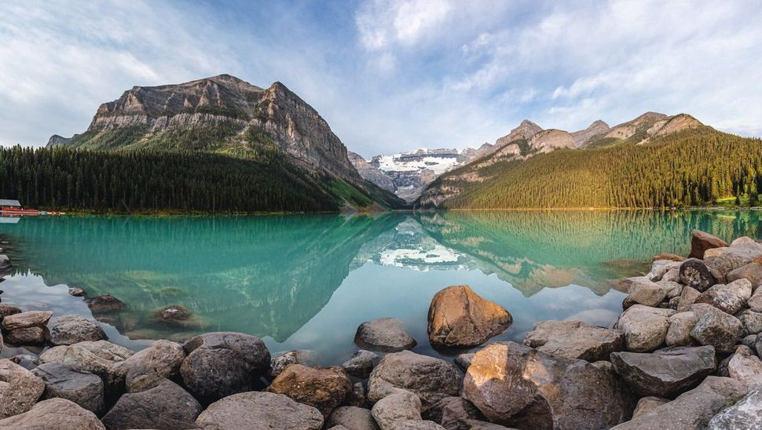
LE CANADA
BAYIHA LIYAH
CM1

Slide 2
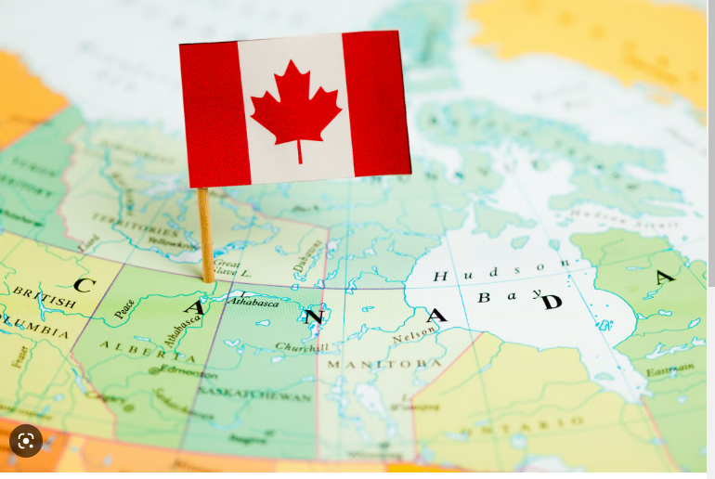
SOMMAIRE
1 –Situation Géographique
2- Le Climat canadien
3- L’histoire du Canada
4- Le drapeau du Canada
5-La population canadienne
6- Les régions canadiennes

Slide 3
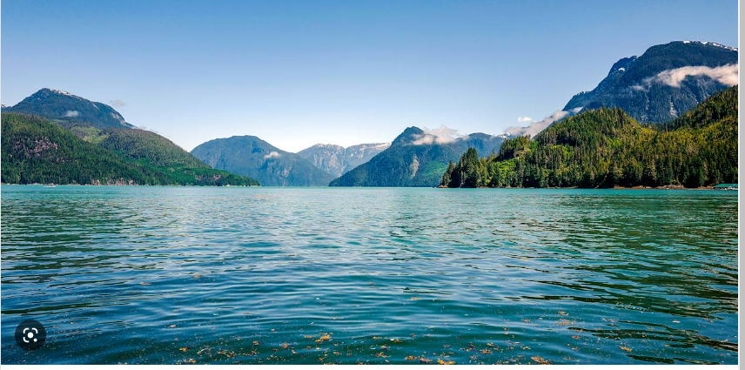
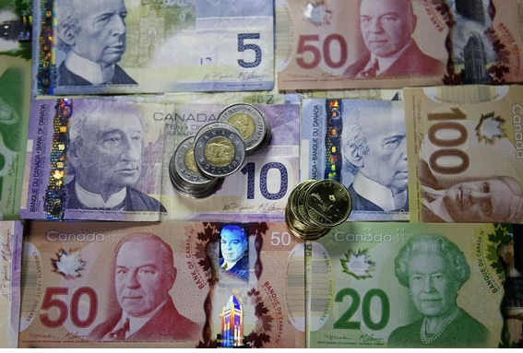
Situation Géographique
Avec une superficie de 9 984 670 km2, le Canada est le 2eme plus grand pays du monde après la Russie.
Partagé en Deux frontières avec les E-U et à l’Alaska au Nord ouest
Population: 39 566 248 personnes au 1er janvier 2023
Densité: 3,2 habitants/km2
Capitale: Ottawa
Régime politique: démocratie parlementaire
Monnaie: le dollar canadien
Langues: anglais et français

Slide 4
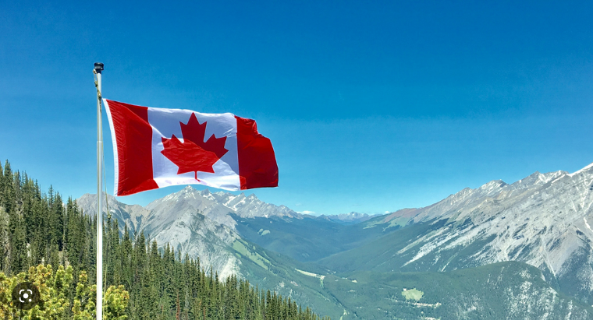
LE CLIMAT CANADIEN
Majoritairement continental, le climat se caractérise par des hivers froids et des étés doux et humides.
Il y’a de grandes différences de températures: Victoria et Nanaimo, en Colombie – Britannique, ont les conditions météorologiques les plus confortables, tandis que Montréal est la ville de toutes les saisons.
Le Canada offre une grande diversité de paysages: de hautes montagnes, des prairies, des rivières et des lacs différents types de forets et une toundra arctique.

Slide 5
L’ HISTOIRE DU CANADA
Le Canada , colonie française est fondée par Samuel de Champlain en 1608 dans la vallée du fleuve Saint- Laurent.
Le territoire est d’abord occupé par les autochtones , mais la colonisation française puis la conquête britannique en 1763 , les s’approprieront les terres de la nouvelle France
1867: création d’un état fédéral né de l’union de trois colonies
1982: Création de 10 provinces et 3 territoires;
1867 à 1982: Canada devient indépendant du Royaume Uni.

Slide 6
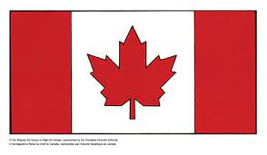
Le Drapeau du Canada
Le drapeau du Canada est le symbole national avec une feuille d’érable avec onze pointes.
Symbole de la nature et de l’environnement
L’érable est un arbre typique du Canada, connu pour son délicieux sirop

Slide 7
LA POPULATION CANADIENNE
Les canadiens se composent de plusieurs peuples :
les canadiens français ( catholiques) et anglais( protestants).
A ces 2 peuples s’ajoutent une multitude d’ethnies.
Le grand Nord du Québec et les territoires du nord ouest restent le domaine des inuits.
Actuellement , les indiens vivent dans des réserves et représentent 1.5% de la population.

Slide 8
Les régions canadiennes: Le QUEBEC
Surnommé la belle province on y trouve des multitudes de lacs.
Montréal est une ville cosmopolite caractérisé par un mélange de culture française et anglaise.
Se compose de 2 parties : la basse ville où on peut trouver le musée de la civilisation et la haute ville dominée par le château Frontenac.
Le Québec est la ville des castors ,des baleines ,des oies sauvages.
Il existe un phénomène particulier juste avant les 1eres neiges les érables se parent de belles feuilles de couleur rouge, orange,
jaune :c’est l’été Indien.

Slide 9
Quelques expressions au Québec
Un bec: Un Baiser
Il tombe des peaux de lièvre: il neige beaucoup
Pelleter par en avant: faire une tache de façon désordonnée
Une voiture : un char

